Slide 1
게임엔진 응용 프로그래밍
이동 처리 방식 서술

Slide 2
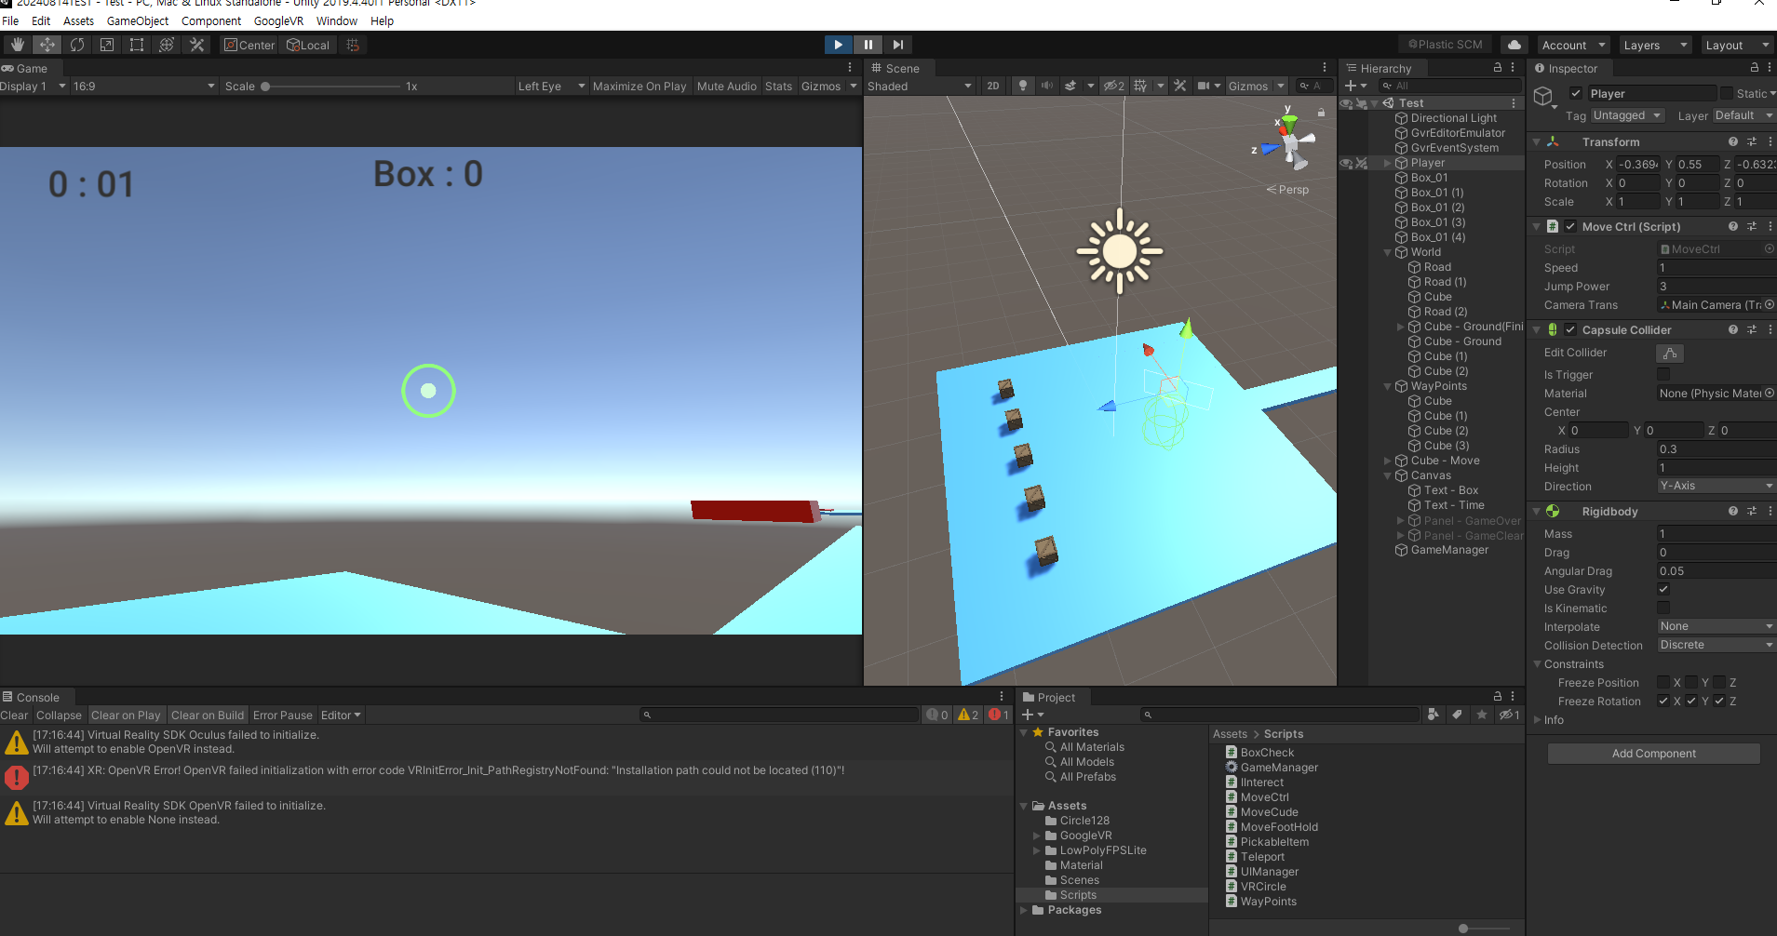
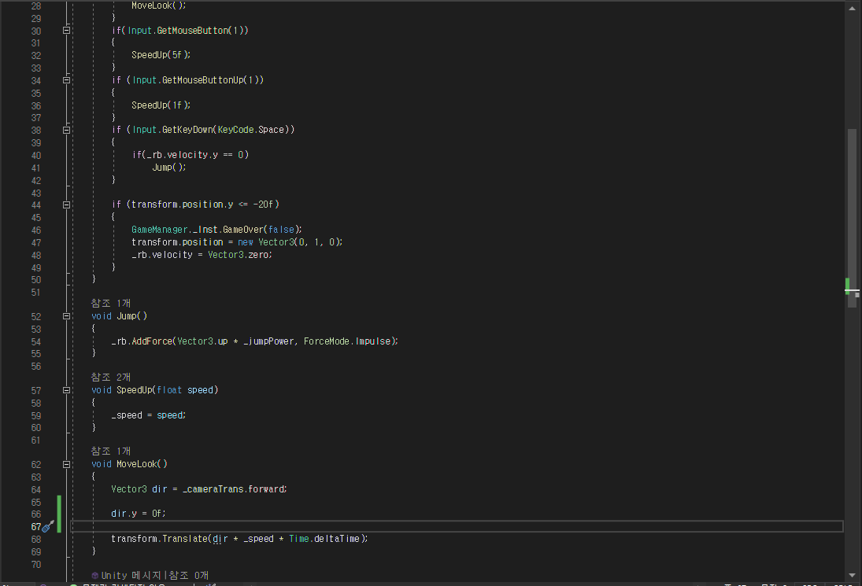
룩앳 이동 방식
룩앳 이동 방식은 플레이어가 바라보고 있는 방향으로 이동 하는 방식입니다.
GvrEditorEmulator를 통해 플레이어의 시야가 카메라의 회전으로 나타나므로 카메라의 앞방향을 받아서 플레이어를 전진 시켰습니다.
여기서 시야가 위나 아래로 향할 경우를 대비해 y값을 0으로 만들어 줍니다.

Slide 3
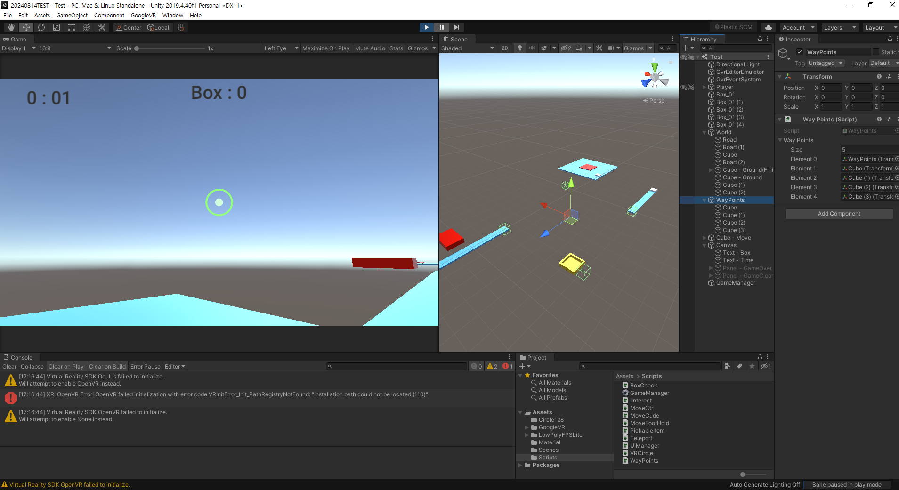
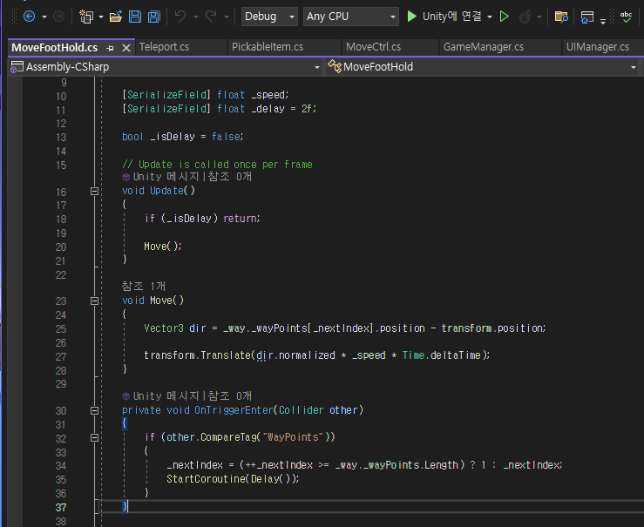
웨이포인트 방식
웨이포인트 방식은 오브젝트로 각 포인트를 지정하고 그 포인트를 오브젝트가 순서대로 추적하는 방식입니다.
저는 이 방식을 이용해 움직이는 발판을 만들어 주었고,
각 포인트의 닿으면 다음 포인트를 바라봐 추적 하도록 구현 하였습니다.
플레이어가 발판에 올라가기 쉽게 하기 위하여 각 포인트에 닿으면 약간의 딜레이가 생기게끔 구현하였습니다.

Slide 4
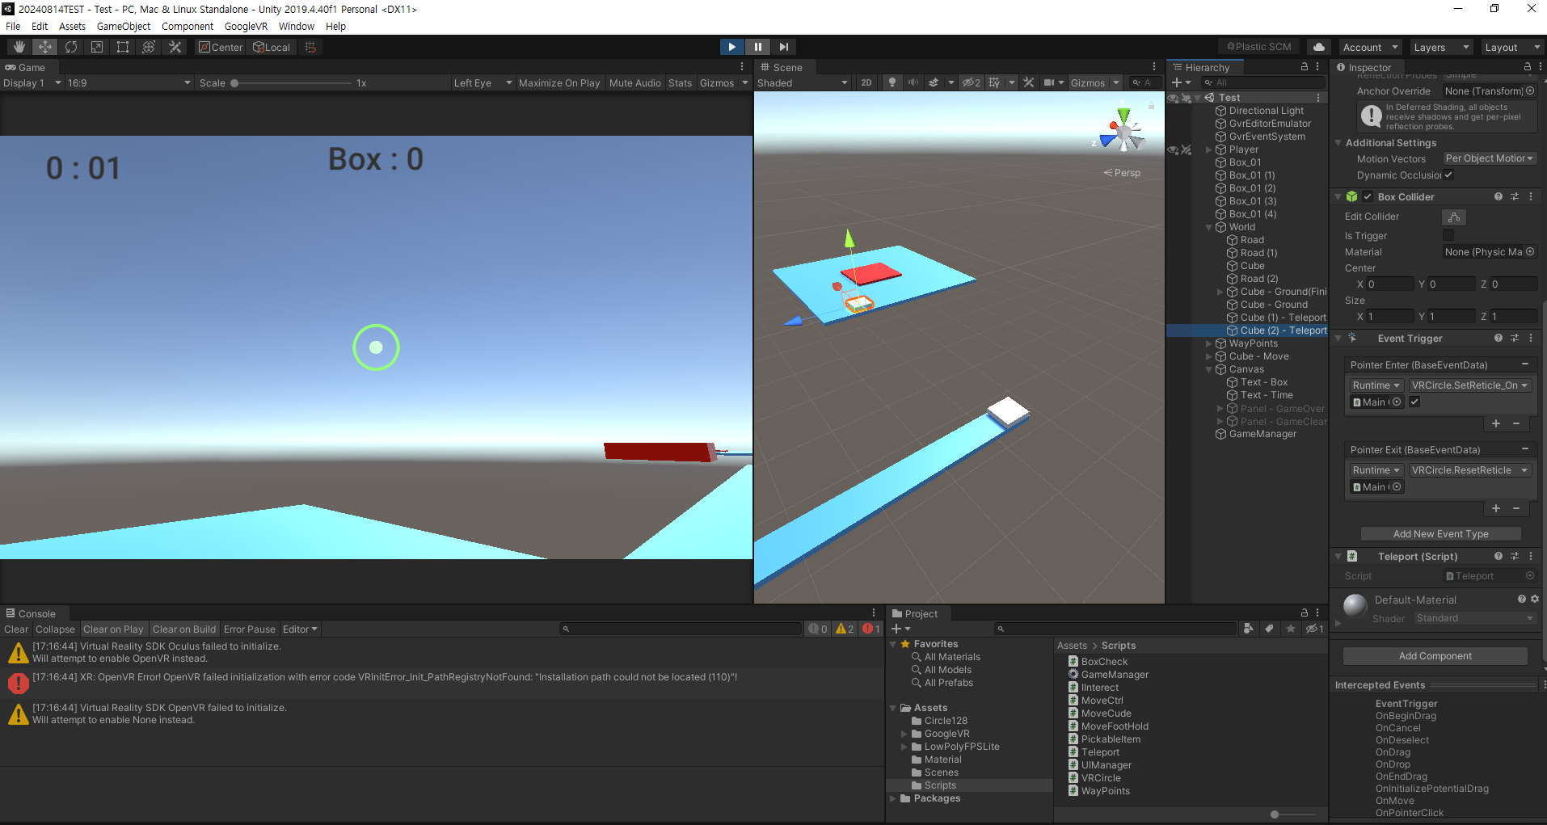
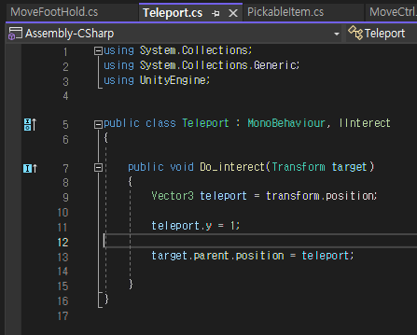
텔레포트 방식
텔레포트 방식은 해당 포인트를 일정 시간 동안 바라보면 그 포인트로 순간이동 하는 방식을 말합니다.
ReticlePointer로 collider와 eventTrigger가 존재하는 오브젝트를 바라보면 포인터가 반응하고 지정한 시간이 경과되면 오브젝트에 내장된 명령이 수행됩니다.
이때 인터페이스로 각 오브젝트마다 다른 결과가 나오게 하여 결합도를 낮추었고 박스를 바라보면 물건 집기가, 텔레포트 발판을 바라보면 순간이동이 이루어 지게 하였습니다.
텔레포트시 발판의 포지션을 가져오므로 플레이어가 바닥에 끼일 위험이 있으니 y값을 조금 높여 주었습니다.

